Slide 1
정보처리기사 필기
(전자계산기구조)
강 사 : 윤 영 혜

Slide 2
3장. 자료의 표현
- 비수치적데이터

Slide 3
목 차
1. 자료의 내부적 표현
2. 자료의 외부적 표현
3. 기타 자료의 표현 방식

Slide 4
1. 자료의 내부적 표현
Unpacked 10진 형식
10진
Packed 10진 형식
정수
내부적 표현
부호화 절대치
2진고정소수점
부호화 1의 보수
부호화 2의 보수
실수
부동소수점 연산
BCD(2진화10진코드):6비트로 구성
외부적 표현
ASCII(아스키 코드) :7비트 코드
EBDIC(확장 2진화코드):8비트로 구성

Slide 5
(1)내부적(10진연산) 표현방법
1)Unpack연산
  1바이트로 10진수의 1자리를 표현
  4개의 zone 비트와 4개의 digit비트로 구성
  최하위 zone비트 4개를 부호로 사용
  양수 C(1100) 음수는 D(1101)로 표현
  부호가 없는 경우 F(1111)로 채움
  데이터의 입.출력에만 사용
  연산 불가능.
F(Zone)
Digit
F(Zone)
Digit
F(Zone)
Digit
Sign
Digit

Slide 6

Unpack연산
F(Zone)
Digit
F(Zone)
Digit
F(Zone)
Digit
Sign
Digit
+4321표현
1111
0100
1111
0011
1111
0010
1100
0001
-4321표현
1111
0100
1111
0011
1111
0010
1101
0001

Slide 7
2)Pack연산
  1바이트로 10진수의 2자리를 표현
  최하위 4바이트를 부호비트로 사용
  양수 C(1100) 음수는 D(1101)로 표현
  부호가 없는 경우 F(1111)로 채움
  연산이 가능하다.
Digit
Digit
Digit
Digit
Digit
Sign

Slide 8
Pack연산
Digit
Digit
Digit
Digit
Digit
Sign
+4321표현
0000
0100
0011
0010
0001
1100
-4321표현
0000
0100
0011
0010
0001
1101

Slide 9



2. 외부적 표현방식
BCD 코드
2⁶=64가지의 표현가능. 대.소문자 구별 못함
Zone Bit
Digit Bit
ASCII 코드
2⁷=128가지의 표현가능. 대.소문자 구별함. 데이터통신용 코드
Zone Bit
Digit Bit
EBCDIC 코드
2⁸=256가지의 표현가능. 대형컴퓨터에서 사용되는 코드
Zone Bit
Digit Bit

Slide 10

(1) BCD코드
Binary Coded Decimal:2진화10진코드
6비트 코드로 IBM에서 개발
1개의 문자를 2개의 ZONE비트와 Digit비트로 표현
6비트는 2⁶개를표현할 수 있으므로64개의 문자를 표현할 수있다.
1비트의 패러티 비트를 추가하여 7비트로 사용한다.
영문소문자를 표현하지 못한다.
BCD 코드
2⁶=64가지의 표현가능. 대.소문자 구별 못함
Zone Bit
Digit Bit

Slide 11

(2)ASCII 코드
ASCII(American Standard Code for Information Interchange)
7비트 코드로 미국표준협회에서 개발하였다.
2⁷=128가지의 문자를 표현 할 수 있다.
1비트의 Parity bit를 추가하여 8비트로 사용한다.
통신 제어용 및 마이크로컴퓨터의 기본코드로 사용한다.
아스키코드로 표현 할 수 있는 문자는 영문 대.소문자, 아라비아 숫자, 제어문자, 특수문자 등이다.
ASCII 코드
2⁷=128가지의 표현가능. 대.소문자 구별함. 데이터통신용 코드
Zone Bit
Digit Bit

Slide 12

(3)EBCDIC 코드
Extended Binary Coded Decimal Interchange Code, 확장 2진화 10진 코드
8비트 코드로 IBM에서 개발.
1개의 문자를 4개의 zone비트와 4개의 digit비트로 표현한다.
2⁸=256가지의 문자를 표현할 수 있다.
1비트의 Parity bit를 추가하여 9비트로 사용한다.
대형 기종의 컴퓨터에서 사용한다.
EBCDIC 코드
2⁸=256가지의 표현가능. 대형컴퓨터에서 사용되는 코드
Zone Bit
Digit Bit

Slide 13

3. 기타 자료의 표현 방식
코드의 분류
분 류 | 코 드 종 류
가중치코드 (Weighted Code) | BCD(8421), 2421, 84-2-1, Biquinary(5043210), 51111, Ring-Counter (9876543210)
비가중치 코드 (Non-Weighted Code) | 3 초과 코드(Excess-3), Gray, Jonson, 2-out-of-5, 3-out-of-5
자기보수코드 (Self Complement code) | 3 초과 코드(Excess-3), 2421, 51111, 84-2-1
오류검출용 코드 | 해밍코드, 패러티검사코드, Biquinary, Ring-Counter, 2-out-of-5, 3-out-of-5

Slide 14
(1) BCD 코드
문자코드 BCD코드에서 zone부분을 생략한 형태
10진수 1자리의 수를 2진수4비트로 표현
4비트의 2진수 각 자리가 8,4,2,1의 값을 가지므로 8421 코드라고도 한다.
대표적인 가중치 코드이다.
10진수입.출력이 간편하다.
1
2
4
0001
0010
0100

Slide 15
(2) 3초과 코드(Excess-3 code)
BCD 코드의 각 자리에 +3을 한 코드.
어떤 경우도 0이 되는 경우는 없기때문에 신호가 없을 때는 0, 신호가 있을 때는 어떤수임을 알 수 있다.
대표적인 자기보수코드이며, 비가중치 코드이다.
예를들어,
10진수 3를 3초과 코드로 만들기 위해서는 BCD 코드 로 먼저 만든 후 +3을 하면 된다.
1) 10진수 3의 BCD 코드 -> 0011
2) +3을 한다 -> 0011 + 11 =>0110

Slide 16
(3) Gray 코드
BCD코드의 인접하는 비트를 XOR연산하여 만든수
이웃하는 코드가 1비트만 다르기 때문에 코드변환이 용이.
입.출력장치, A/D변환기, 주변장치 등에서 숫자를 표현할 때 사용
1비트만 변화시켜 다음 수치로 증가시키기 때문에 하드웨어적인 오류가 적다.

Slide 17
2진수를 GRAY코드로 변환
1 1 1 1
2진수
⊕
⊕
⊕
그
대
로
1 0 0 0
Gray code

Slide 18
GRAY코드를 2진수로 변환
1 0 0 0
Gray code
⊕
⊕
⊕
그
대
로
1 1 1 1
2진수

Slide 19
(4) 패리티 체크 비트(Parity Check Bit)
원래의 데이터에 추가되는 1비트
에러 검출을 목적으로 함(교정은 불가능 함)
짝수 패리티 :
  1의 개수가 짝수개인지 검사
홀수 패리티 :
  1의 개수가 홀수개인지 검사

Slide 20
(5)해밍 코드(Hamming Code)
  에러 검출 및 교정이 가능한 코드
  8421코드에 3비트 짝수 패러티를 추가해서 만듬
  2비트의 에러 검출 및 1비트의 에러 교정 가능
  데이터비트외에 오류검출 및 교정을 위한 잉여비트가 많이 필요하다.
  해밍코드의 2^{n}번째 비트(1,2,4,8,16,…)는 오류검출을 위한 패러티비트이다.

Slide 21
문제풀이

Slide 22
기출문제풀이 (2011년 3월)
1. 플립플롭 중 입력단자가 하나이며, 1 이 입력될 때마다 출력단자의 상태가 바뀌는 것은?
가. RS 플립플롭
나. T 플립플롭
다. D 플립플롭
라. M/S 플립플롭
나

Slide 23
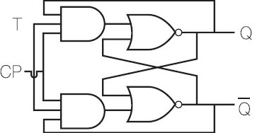
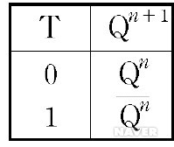
T 플립플롭
  JK 플립플롭의 J와 K를 연결한 것(묶어서 한 개 입력으로 만듬)으로 주로 counter 회로에 많이 사용한다.
  T=0 인경우에 변화가 없고, T=1 인경우에 현재 상태를 토글 시킨다.

Slide 24
2. 메가플롭스(MFLOPS)에 대한 설명으로 옳은 것은?
  가. 1클록펄스 간에 실행되는 부동소수점 연산의 수를 10만을 단위로 하여 나타낸 수.
  나. 1클록펄스 간에 실행되는 고정소수점 연산의 수를 10만을 단위로 하여 나타낸 수.
  다. 1초간에 실행되는 부동소수점 연산의 수를 100만을 단위로 하여 나타낸 수.
  라. 1초간에 실행되는 고정소수점 연산의 수를 100만을 단위로 하여 나타낸 수.
다

Slide 25
3. 다음 중 Unicode와 ASCII 코드와의 관계를 가장 잘 설명한 것은?
  가. Unicode는 ASCII를 인식할 수 있지만 ASCII에서는 Unicode의 특수문자를 인식할 수 없다.
  나. Unicode는 ASCII를 인식할 수 없고 ASCII에서도 Unicode의 특수문자를 인식할 수 없다.
  다. Unicode는 ASCII를 인식하고 ASCII에서도 Unicode의 특수문자를 인식할 수 있다.
  라. Unicode는 ASCII를 인식할 수 없지만 ASCII에서는 Unicode의 특수문자를 인식할 수 있다.
가

Slide 26
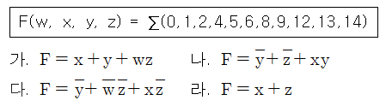
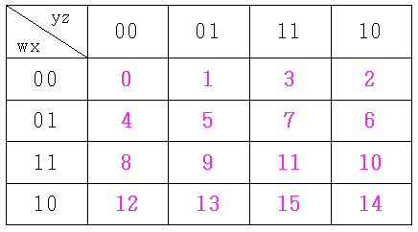
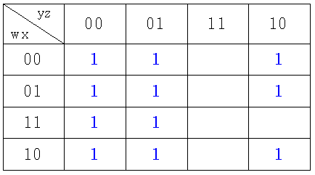
4. 다음 불 함수를 간략화한 결과는?
다

Slide 27
5. 1의 보수 표현 방식에 의해 8비트로 표현된 9+(-24)의 연산 수행시 그 결과는?
가. 0100 1111
나. 1111 0001
다. 1000 1111
라. 0111 0000
나

Slide 28
1의 보수를 이용하는 방법
9+(-24)의 연산을 위해 각각2진수로 만든다
00001001(=9), 00011000(=24)
00001001
11100111
1의 보수
1
11110000
1
자리올림수를 다시 더한다
11110001
자리올림수를 더해서 나온 결과가 답이다

Slide 29
정 리
1. 자료의 내부적 표현
2. 자료의 외부적 표현
3. 기타 자료의 표현 방식

Slide 30


